Slide 2
Los invito a observar un pequeño resumen

Slide 7
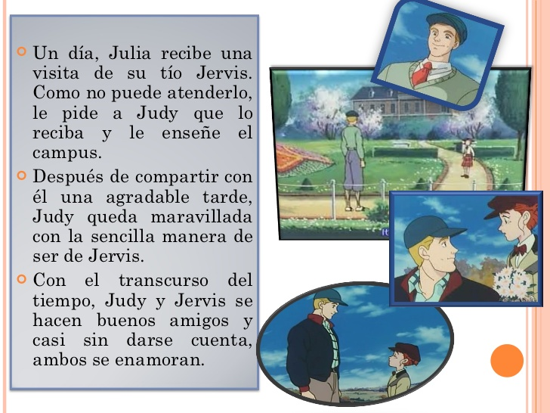

Slide 8
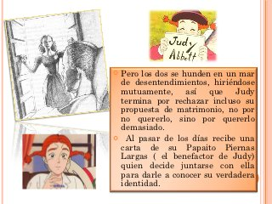

Slide 11
Ahora te invito a leer de mejor manera tu libro para poder desarrollar la guía

